Slide 1
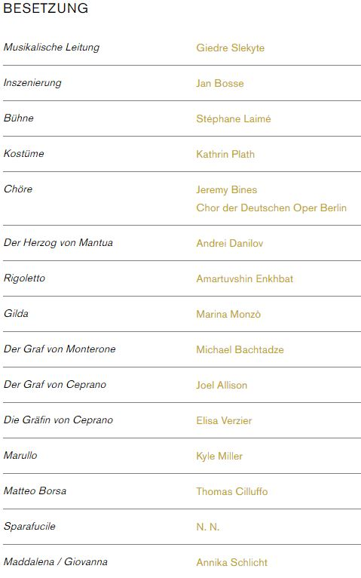

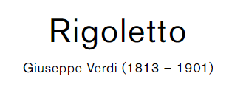
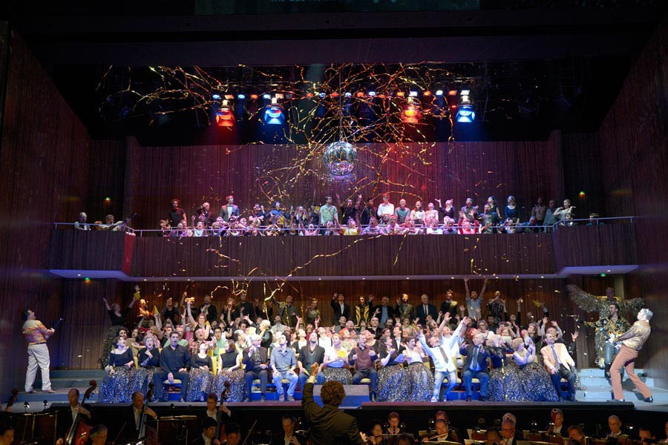

Slide 2
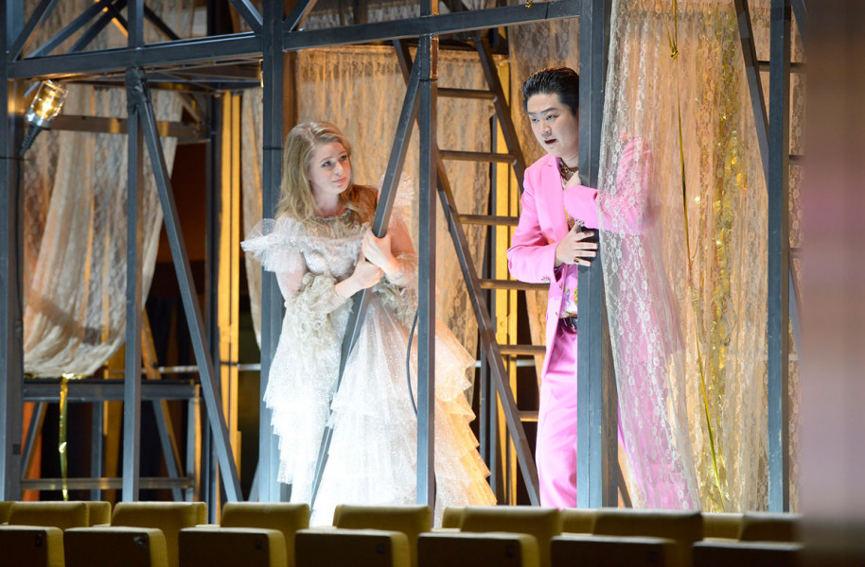
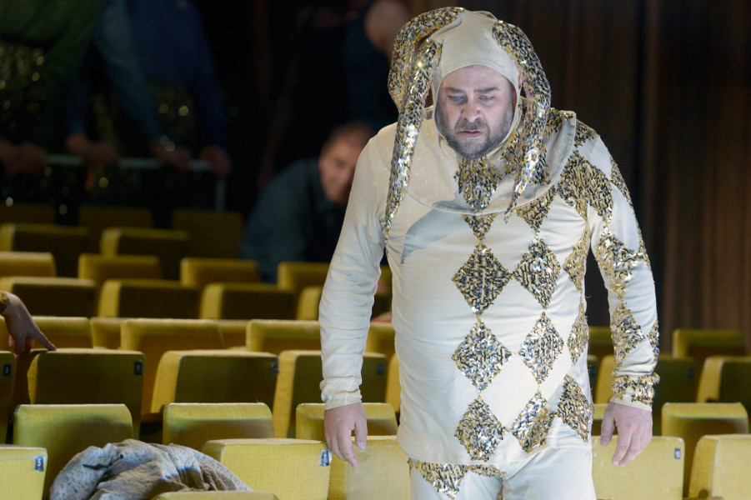
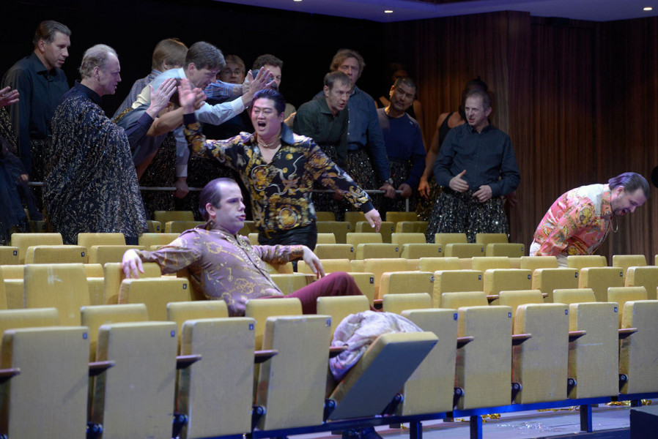
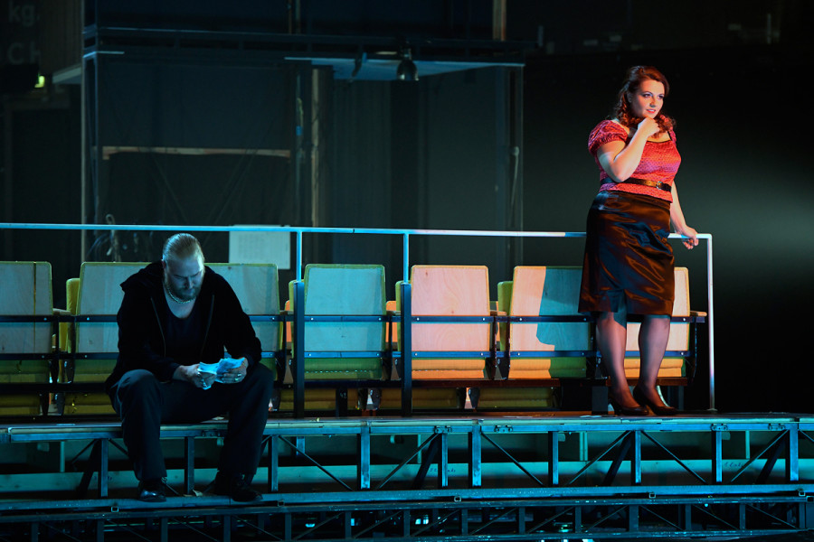

Slide 3
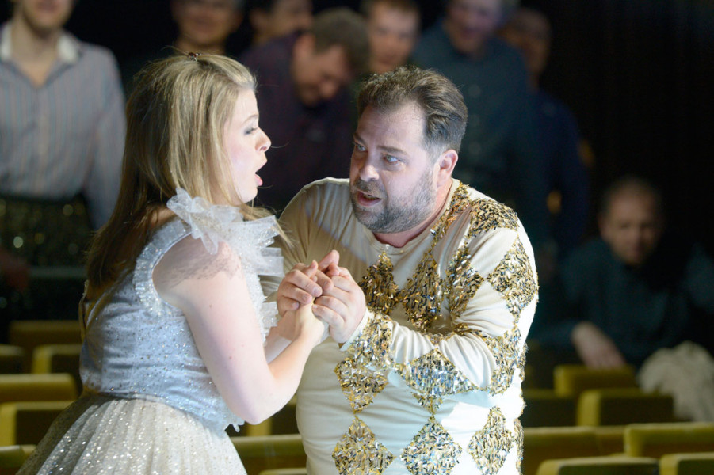
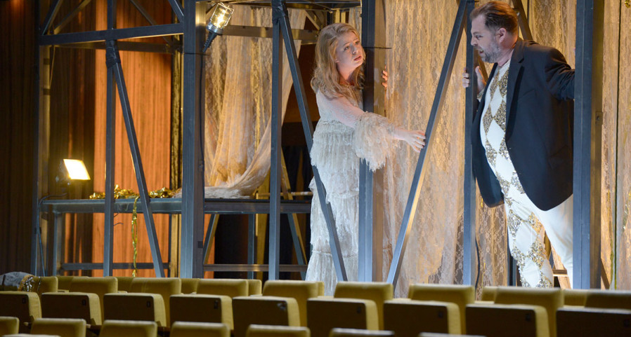
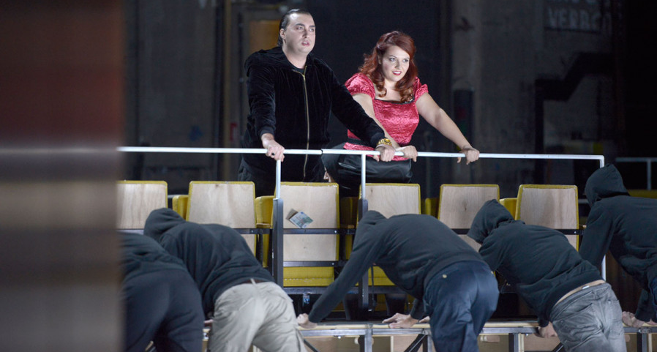
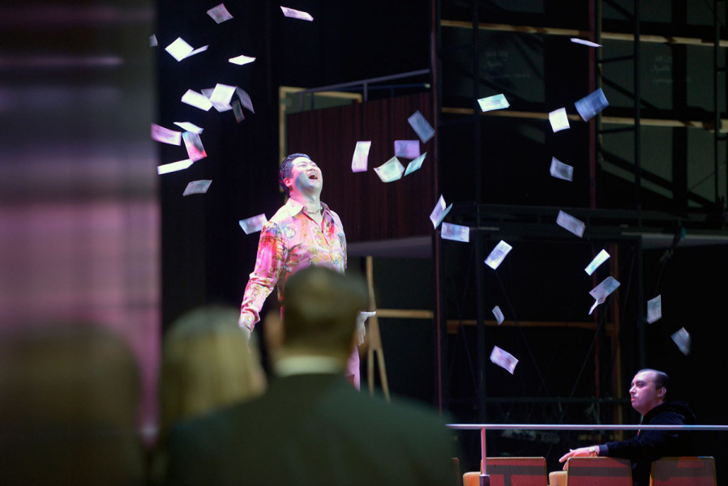

Slide 4
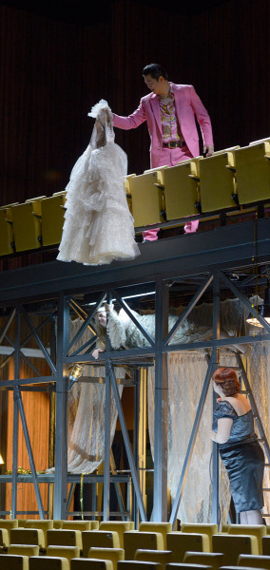
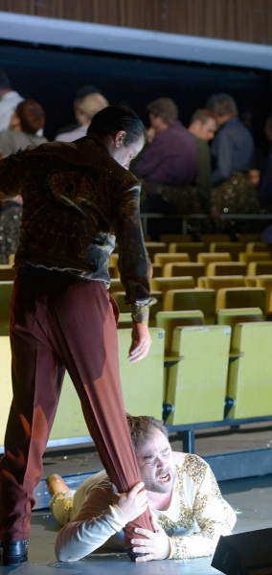
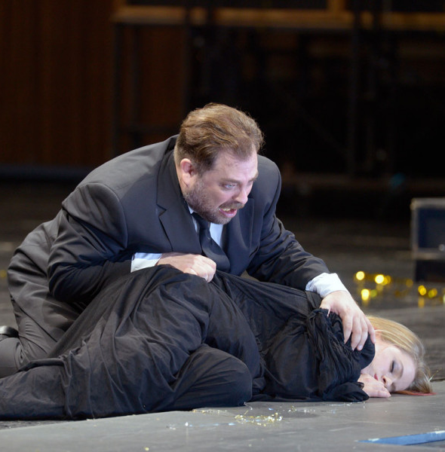
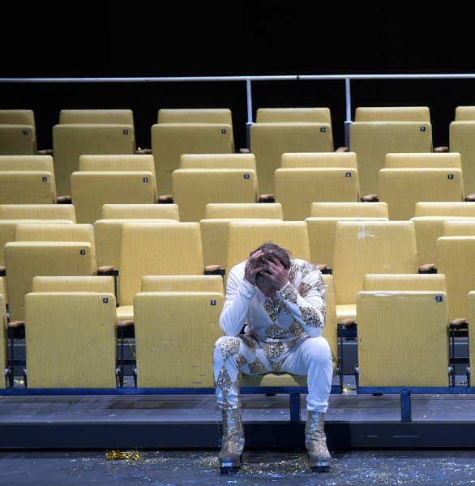

Slide 5
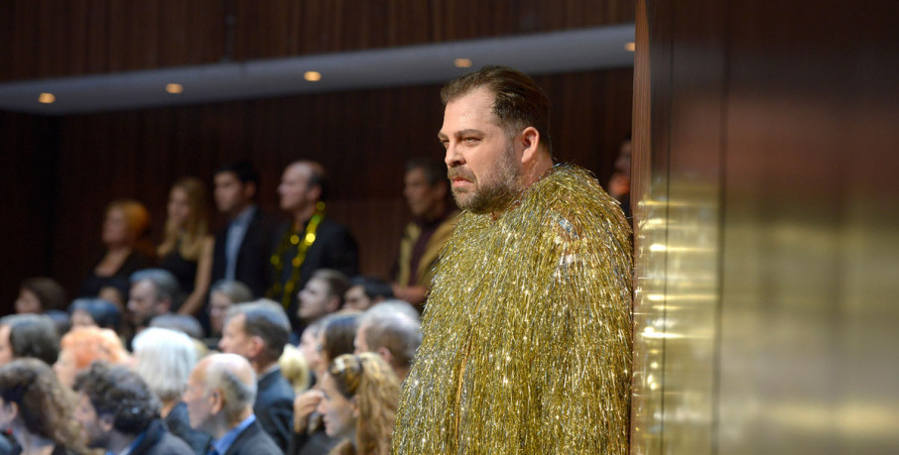
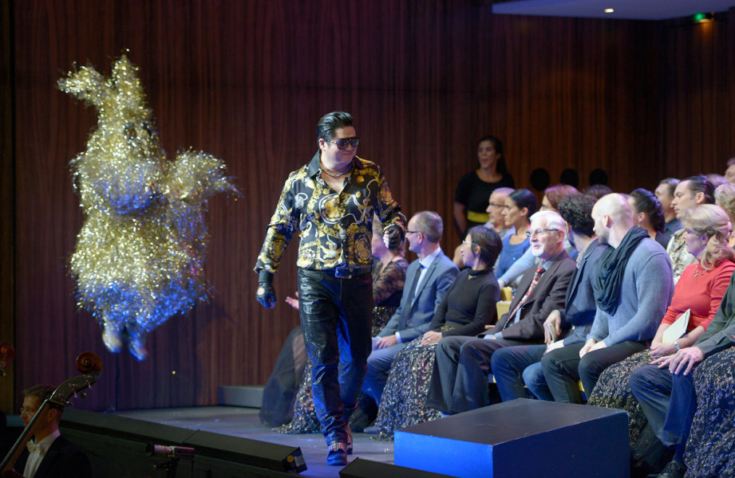
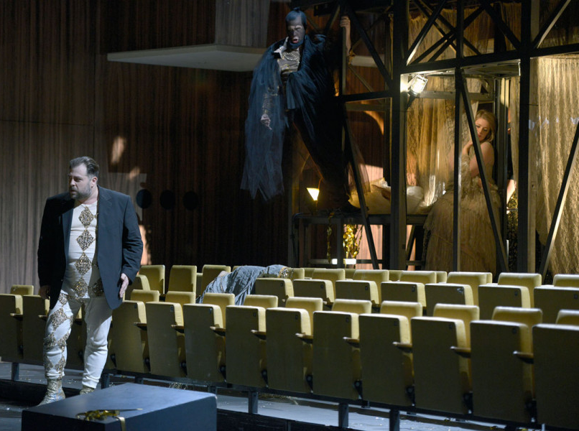
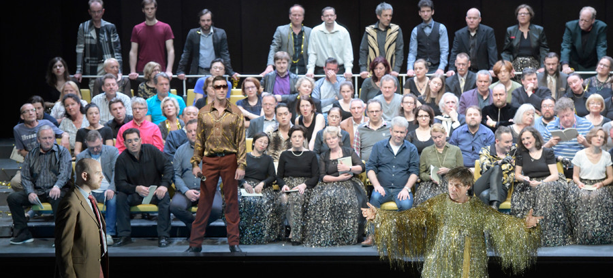

Slide 6
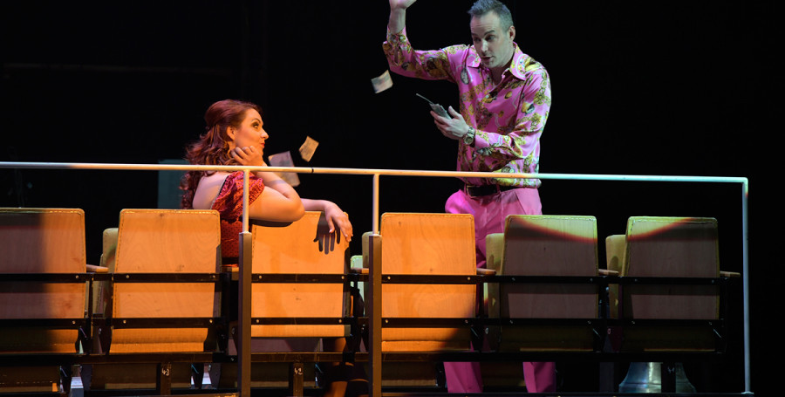
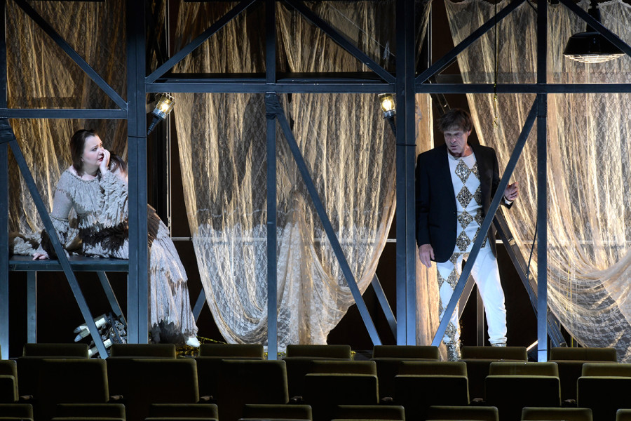
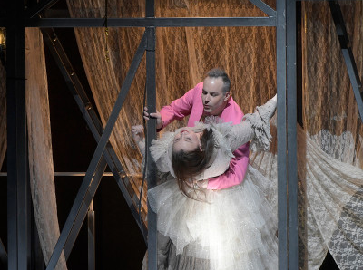
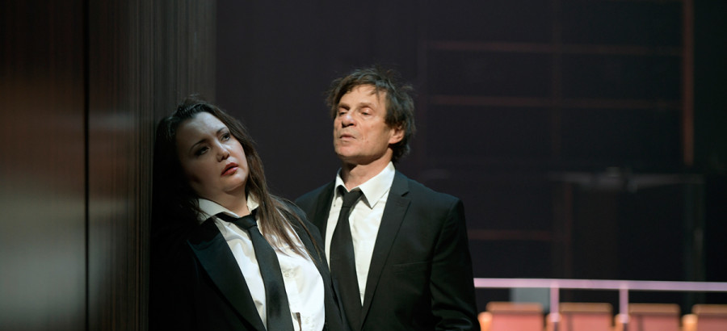

Slide 7
ZUM INHALT
„Bezogen auf den Theatereffekt erscheint mir der RIGOLETTO als das beste Sujet, das ich bisher in Musik gesetzt habe […]. Dort gibt es Situationen von großer Kraft, Abwechslungsreichtum, Temperament, Pathos.“ (Verdi an Antonio Somma, 22. April 1853) Mit der Beschreibung der Qualitäten seines 1851 uraufgeführten melodramma nach Victor Hugos Erfolgsstück „Le roi s’amuse“ benennt Verdi zugleich die Herausforderungen, denen sich jede Produktion dieser Oper stellen muss: RIGOLETTO ist ein Meisterwerk, dessen Besonderheit in der Konfrontation psychologischer Charakterzeichnung mit den Unwahrscheinlichkeiten einer fantastischen Handlung liegt. Wie ein romantischer Schauerroman klingt diese Geschichte: Als Narr im Dienste des Herzogs von Mantua ist der missgestaltete Rigoletto zum Hassobjekt aller Höflinge geworden. Unterschiedslos verspottet er alle, die sein Herr – ein berüchtigter Schürzenjäger – ins Elend gerissen hat. Doch zugleich hat er Angst davor, dass seiner Tochter Gilda ein ähnliches Schicksal drohen könnte und hält sie deshalb versteckt. Doch muss Rigoletto erleben, dass sein Versuch, inmitten einer von Willkür und Gewalt beherrschten Umgebung seine private heile Welt zu bewahren, zum Scheitern verurteilt ist: Auch Gilda wird vom Herzog verführt und geht für ihn sogar in den Tod. Ihre emotionale Glaubwürdigkeit gewinnt die Geschichte durch Verdis Musik. Durch sie wird RIGOLETTO zu einer Tragödie, die sich aus dem Aufeinandertreffen dreier völlig verschiedener Menschen ergibt: Der Herzog, der zwar einerseits ein Wüstling ist, dem Verdi jedoch so verführerische Musik geschrieben hat, dass nicht nur Gilda, sondern auch das Publikum regelmäßig seinem Charme erliegt; Rigoletto, der einer jener typischen Verdi-Menschen ist, die die Fähigkeit zum Guten wie zum Bösen in sich bergen; und schließlich Gilda, die in strahlender Reinheit die Prinzipien von Unschuld und Mitleid verkörpert. Man glaubt in RIGOLETTO vor allem diesen Menschen und begreift durch sie selbst die aberwitzigsten Zufälle der Opernhandlung als unentrinnbares Schicksal. Dieses Spiel mit den Wirkungskräften des Musiktheaters interessierte auch Jan Bosse bei seiner ersten Berliner Opernarbeit. Sein RIGOLETTO spielt im Zuschauerraum eines Opernhauses, und wie bei seinen vorherigen Operninszenierungen, Monteverdis L’ORFEO und Cavallis LA CALISTO wird auch diesmal die Grenze zwischen Publikum und Bühne aufgehoben.
“关于戏剧效果，RIGOLETTO 在我看来是迄今为止我为音乐设置的最好的主题 [...]。在某些情况下，力量、多样性、性情和悲情都非常强烈。”（威尔第对安东尼奥·索马说，1853 年 4 月 22 日） 威尔第根据维克多·雨果 (Victor Hugo) 于 1851 年首演的成功戏剧《快乐的国王》(Le roi s'amuse) 描述了他的情节剧的品质，并指出了这部歌剧的每一部作品都必须面对的挑战： RIGOLETTO 是一部杰作，其特色是心理刻画与不可能的谎言在一个奇妙的情节中的对抗。这个故事听起来像是一部浪漫的哥特小说：作为曼图亚公爵手下的傻瓜，畸形的弄臣成了所有朝臣痛恨的对象。他不分青红皂白地嘲笑所有被他的主人——一个臭名昭著的好色之徒——拖入苦难的人。但与此同时，他担心他的女儿吉尔达也会面临类似的命运，因此将她藏了起来。但 Rigoletto 必须经历他的尝试 这个故事通过威尔第的音乐获得了情感上的可信度。通过她，RIGOLETTO 成为了三个完全不同的人相遇的悲剧：公爵，一方面是一个浪荡子，但威尔第为他写了如此诱人的音乐，不仅吉尔达，而且观众经常被吸引他的魅力在撒谎；弄臣，是典型的威尔第人物，善恶兼具；最后是吉尔达，她以纯洁的光芒体现了纯真和同情的原则。在 RIGOLETTO 中，人们首先相信所有这些人，并通过他们将歌剧情节中最荒谬的巧合理解为不可避免的命运。 这场与音乐剧有效力量的比赛也让扬·博斯对他的第一部柏林歌剧作品产生了兴趣。他的弄臣是在歌剧院的礼堂里设置的，就像他以前的歌剧作品，蒙特威尔第的 L'ORFEO 和卡瓦利的 LA CALISTO 一样，观众和舞台之间的界限是模糊的。

Slide 8
简介 Introduction
《弄臣》(Rigoletto)是由朱塞佩·威尔第作曲的著名三幕歌剧，与《茶花女》、《游唱诗人》并称为威尔第中期的三大杰作。意大利语剧本由范切斯科·皮亚威基于法国文豪维克多·雨果所作的法语戏剧《国王的弄臣》改编而成。该剧首演于1851年3月11日的威尼斯凤凰剧院。
著名唱段
公爵咏叹调：《这位还是那位》(Questa o quella)
弄臣咏叹调：《我们是平等的》(Pari siamo!)
吉尔达咏叹调：《可爱的名字》(Caro nome)
弄臣咏叹调：《众朝臣，那可恶的脸容》(Cortigiani, vil razza dannata)
公爵咏叹调：《女子皆善变》(La donna è mobile)，<<女子皆善变>>也可称为<<善变的女人>>。
《弄臣》三幕四重唱：《美丽的爱之女》(Bella figlia dell'amore)
第一幕
第一场：宫中别殿
曼都瓦公爵在自己的寝宫举行舞会。公爵心中虽然想着在教堂见到的神秘美女(吉尔达)，但他却开始追求西布兰诺伯爵夫人。事实上公爵跟不少朝臣的妻子 都有染;他们更绿帽戴上头，弄臣因此嘲笑与会的贵族，并担心自己的夫人被侮辱，建议公爵将他们投入监狱或处死，以免扫兴。与会贵族都将仇恨发泄到弄臣身 上，蒙特罗内伯爵更因女儿曾被公爵侮辱，而诅咒了弄臣。
第二场：街上弄臣对蒙特罗伯爵的诅咒耿耿于怀，但弄臣却在回家的路上，遇到一位名叫斯巴拉夫奇勒的职业杀手，斯巴拉夫奇勒问弄臣有什么可以帮忙，希望招来生意。 弄臣暗忖两人有所共通：他挥剑砍杀，自己出口伤人。弄臣开启墙上暗门，回家见女儿吉尔达，弄臣看过女儿吉尔达便离去。他一直不让公爵或城中人看见吉尔达; 而吉尔达对父亲的职业也一无所知。由于父亲一直阻止她公开露面，除了教堂，她从未踏足过任何地方。
弄臣离去后不久，公爵假扮学生闯入弄臣家中，公爵的朝臣亦跟随。公爵偷听到吉尔达跟保母乔凡娜对话，听到吉尔达说她在教堂邂逅一位男子，那男子要是 家贫的话，自己会更喜欢他。她因为瞒着父亲，所以心感不安。吉尔达表白之际，大喜过望的公爵上前对吉尔达表明心迹。吉尔达起初还有些抗拒，但最终被公爵打 动。吉尔达查问公爵的名字时，公爵犹豫地说他名叫“古亚尔提耶·马尔德”。此时，外面忽然有声响;吉尔达担心是父亲折返，就送走公爵。公爵临走前，两人还 山盟海誓。众人前往公爵寝宫时却遇着弄臣，便哄骗他说是掳获西布兰诺伯爵夫人。当弄臣回家发现女儿不见了，方知上当受骗。
第二幕
场景：公爵宫中
公爵被众朝臣告知他们已经把弄臣的“情妇”掳入宫中，但公爵从这群人口中之描述猜想到被掳的是吉尔达。既然心上人身处宫中，公爵就急急跑去相会，口里嚷着什么最终吉尔达会知道真相，他甘愿为伊人放弃财富权位，因为这是他初次认真地爱云云。
公爵雀跃的表现，起初令众人莫名其妙;但在此时，朝臣们却开始嘲笑弄臣;弄臣此时来到公爵寝宫，寻找女儿。他故作冷淡，深怕吉尔达落入公爵手上。此 时吉尔达自公爵卧室冲出，并叫弄臣把所有人支出。不得要领后，弄臣终于说出自己在寻找亲女;众人大为诧异。吉尔达慌忙闯入，哀求父亲请众人离开，并流露出 得知父亲职业后之羞愧心情。弄臣决定向公爵报复，及发誓要为女儿报仇，杀死公爵，但吉尔达却替公爵求情。
第三幕
场景：旅馆外的街上
弄臣安排公爵到斯巴拉夫奇勒经营的旅馆作客，并领吉尔达到该旅馆外，目睹公爵和妹妹玛达蕾娜寻欢作乐;著名咏叹调《女子皆善变》响起，刻画女人不贞、无常的本性。
弄臣要求斯巴拉夫奇勒刺杀公爵;经过一番讨价还价，弄臣答应事成之后给他20个金币作酬劳。为了金钱，斯巴拉夫奇勒也乐意效劳。弄臣劝女儿死心，并 令她穿着男装，逃往维罗纳，期望稍后跟她会合。暴风雨将至，公爵决定留宿，斯巴拉夫奇勒安排他于下层的寝室休息，然而，弄臣与斯巴拉夫奇勒达成交易后离去。
尽管公爵风流成性，吉尔达仍然爱他。女扮男装的她偷听到刺客兄妹之间的对话：玛达蕾娜哀求哥哥放过公爵。斯巴拉夫奇勒答应妹妹，如果半夜以前能找到 替死鬼，就饶了公爵一命。斯巴拉夫奇勒亦在此时，杀死午夜前敲门的第一人顶替公爵。吉尔达决定牺牲自己;她走进旅馆便马上遭到毒手，被斯巴拉夫奇勒刺伤， 伤重倒地，昏迷不醒。
弄臣带着钱回来，收到一个藏着尸体的麻袋，欣喜若狂。他准备把绑着石块的麻袋一起丢进河的时候，却听见公爵唱着哀伤的咏叹调。弄臣大惑不解，打开麻 袋一看，惊见里面躺着自己奄奄一息的亲女儿，登时伤心欲绝。吉尔达回光返照之际，表示自己乐意为爱人牺牲。吉尔达咽气一刻，弄臣惊叫：“那老头的诅咒已灵 验!”这刻，诅咒在主仆二人身上皆应验了。

